Slide 1
Maatschappelijke kosten en baten (MKBA) van re-integratie van mensen met grote afstand tot de arbeidsmarkt
Prof Dr Alex Burdorf ism Dr Merel Schuring
Afdeling Maatschappelijke Gezondheidszorg, Erasmus MC, Rotterdam

Slide 2
Maatschappelijke Kosten-Baten analyse
  1. Inzichtelijk maken waar welke rendementen verwacht kunnen worden:
gemeente, re-integratiebedrijf, werkgever, zorgverzekeraar, cliënt
2. Inzichtelijk maken op welke termijn rendementen kunnen worden verwacht
3. Rendement: geld en andere opbrengsten
economische afweging:
- wat is de functie van geld ? (ruilmiddel, nut-functie)
andere opbrengsten:
- immateriële aspecten uitdrukken in geld ?

Slide 3
Rendement: economisch
Inkomen en uitkering:
1. Basisidee
toename regulier werk → inkomsten uit betaalde arbeid
(netto-effectiviteit) uitkeringskosten
2. Aantal uren betaald werk per week
3. Inkomen uit betaald werk
minimumloon en daarboven
4. Inkomen en uitkering
soms wordt inkomen uit werk volledig gekort op de uitkering
soms wordt korting op uitkering bepaald door harde grenzen (bv 28 uur)

Slide 4
Rendement: andere opbrengsten
1. Gebruik gezondheidszorg: zorgkosten
2. Betere gezondheid, betere kwaliteit van leven
3. Sociale participatie (m.n. informele zorg)
4. Andere effecten op individueel niveau:
- leefstijl: minder roken, minder alcohol, meer bewegen
- tijdsbesteding, mn vrije tijd
5. Andere effecten op de samenleving:
- criminaliteit en overlast
- voorzieningen, bv welzijnsvoorzieningen

Slide 5
Voorbeeld Fit 4 Work: rendementen
5,2%

Slide 6
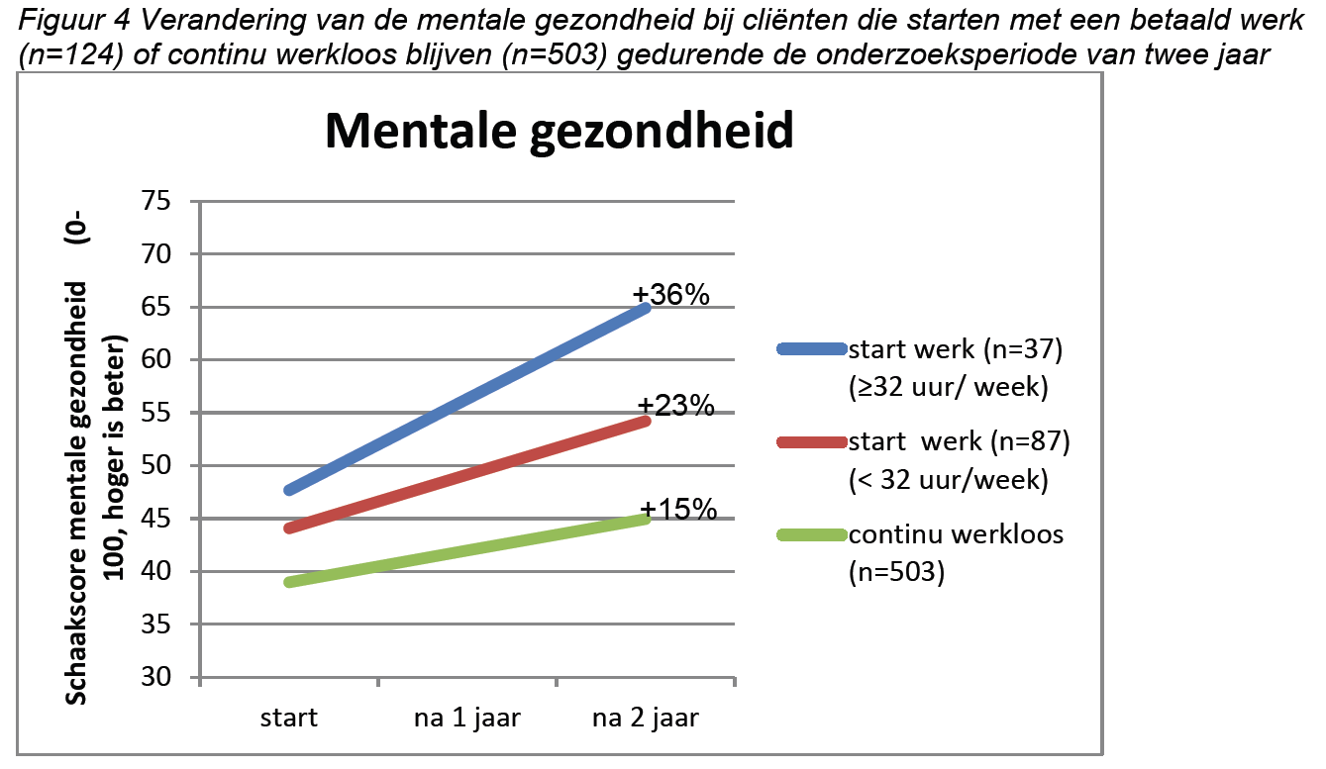
Voorbeeld Fit 4 Work: rendementen
Starten met reguliere, betaalde arbeid

Slide 7
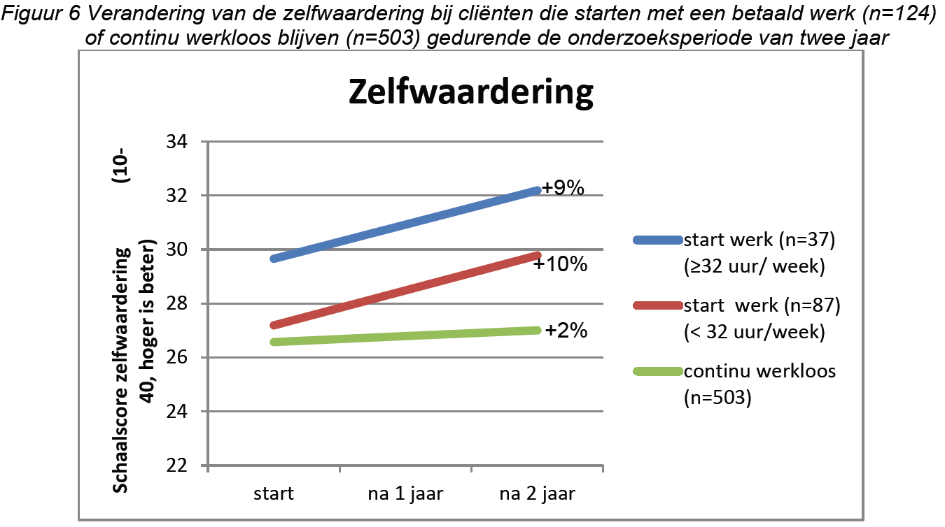
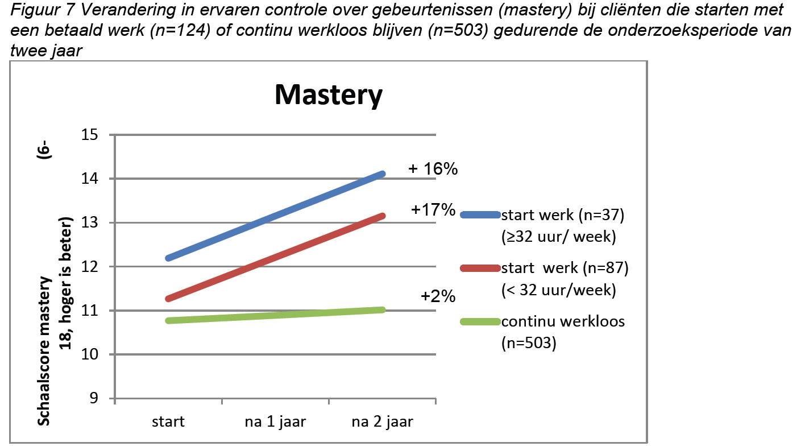
Voorbeelden Fit 4 Work: rendementen

Slide 8
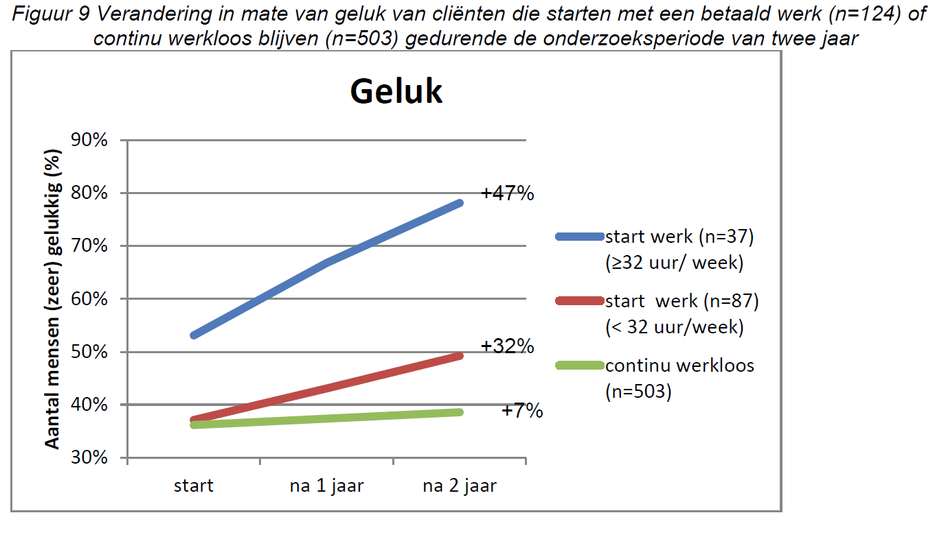
Voorbeelden Fit 4 Work: rendementen

Slide 9
Arbeid als medicijn !?
Re-integratie aanpak heeft netto-effectiviteit van 5,2%
Starten met betaalde arbeid:
- verbetert de mentale gezondheid
- verbetert de fysieke gezondheid
Starten met betaalde arbeid:
- vergroot de controle over het eigen leven
- verhoogt de zelf-waardering
Starten met betaalde arbeid:
- maakt mensen zeer gelukkig

Slide 10
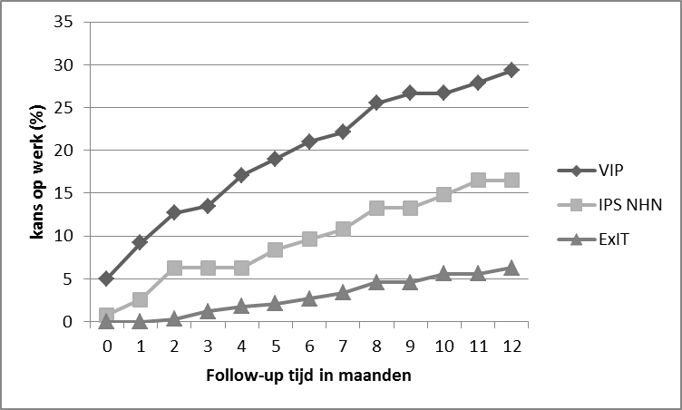
Starten met betaald werk: drie voorbeelden

Slide 11
Starten met betaald werk: drie voorbeelden
Niet gecorrigeerd voor grote verschillen in doelgroep (leeftijd, aandoening, taal)

Slide 12
Maatschappelijke Kosten-Baten analyse
  Drie voorbeelden:
  * Economische kosten en baten:
  - uitkering versus inkomsten uit betaalde arbeid
  Andere rendementen in euro’s:
    - zorgkosten
  Wie gaat betalen, wie gaat verdienen ?

Slide 13
Economische Kosten en Baten
  * Omvang van betaalde arbeid
  - 28% meer dan 28 uur/week; 57% tussen 8 en 28 uur/week
  * Inkomen uit betaalde arbeid
  - gemiddeld €1365 bij werkweek > 28 uur/week
  * Duurzaamheid van betaalde arbeid
  - 1 op 3 contract van 6 maanden of korter
  - nul-uren contracten met kleine omvang wekelijkse inzet
  - beperkt inzicht in lange termijn

Slide 14
Zorggebruik cliënten na het starten met werk
een periode van 12 maanden (Fit4Work studiepopulatie)
 | Niet gestart betaald werk (n=504) |  | Gestart betaald werk (n=53)
 | Start onderzoek | Na 12 maanden | Start onderzoek | Na 12 maanden
 | Gemiddeld | Gemiddeld | Gemiddeld | Gemiddeld
Contact met - Huisarts - Fysiotherapeut - Maatschappelijk werker - Psycholoog - Medisch specialist | € 21,67 € 14,68 € 29,53 € 98,41 € 16,63 | € 24,39 € 14,86 € 32,63 € 83,33 € 20,44 | € 12,68 € 19,70 € 19,62 € 117,74 € 15,70 | € 10,57 € 15,62 € 4,91 € 36,23 € 15,70
Zorgkosten totaal (per maand) | € 180,68 | € 175,65 | € 185,43 | € 83,02

Slide 15
Kosten en baten van VIP Amsterdam (tijdshorizon 4 jaar)
Per persoon (gemiddeld) | Geen re-integratie
Gemeente/UWV
Re-integratie activiteiten | € 0
Uitkering | -€ 41.388
Zorgverzekeraar
Re-integratie activiteiten | € 0
Zorggebruik | -€ 8.552
Cliënt
Uitkering | € 41.388
Inkomen werk | € 0
Dit 0-scenario is gebaseerd op:
Geen re-integratie naar betaalde arbeid binnen 1 jaar
Geen rekening gehouden met:
- kosten van verstrekking van uitkering
andere opbrengsten
Daadwerkelijk vastgestelde kosten onder 120 deelnemers aan het programma

Slide 16
Kosten en baten van VIP Amsterdam (tijdshorizon 4 jaar)
Per persoon (gemiddeld) | Geen re-integratie | Reguliere re-integratie
Gemeente/UWV
Re-integratie activiteiten | € 0 | -€ 1.239
Uitkering | -€ 41.388 | -€ 39.201
Zorgverzekeraar
Re-integratie activiteiten | € 0 | € 0
Zorggebruik | -€ 8.552 | -€ 7.931
Client
Uitkering | € 41.388 | € 39.201
Inkomen werk | € 0 | € 4.771
Rekening houden met:
- kosten van re-integratie
- netto-effectiviteit re-integratie
- zorgkosten
Werk:
- % personen in betaald werk
- verdeling uren/week in werk

Slide 17
Kosten en baten van VIP Amsterdam (tijdshorizon 4 jaar)
Per persoon (gemiddeld) | Geen re-integratie | Reguliere re-integratie | VIP- Amsterdam
Gemeente/UWV
Re-integratie activiteiten | € 0 | -€ 1.239 | -€ 5.000
Uitkering | -€ 41.388 | -€ 39.201 | -€ 36.872
Zorgverzekeraar
Re-integratie activiteiten | € 0 | € 0 | -€ 736
Zorggebruik | -€ 8.552 | -€ 7.931 | -€ 7.379
Cliënt
Uitkering | € 41.388 | € 39.201 | € 36.872
Inkomen werk | € 0 | € 4.771 | € 9.019
Rekening houden met:
- kosten van re-integratie
- kosten van VIP-A’dam
- netto-effectiviteit re-integratie
- netto-effectiviteit VIP-A’dam
- zorgkosten
Werk:
- % personen in betaald werk
- verdeling uren/week in werk

Slide 18
Kosten en baten van VIP Amsterdam (tijdshorizon 4 jaar)
Per persoon (gemiddeld) | Geen re-integratie | Reguliere re-integratie | VIP- Amsterdam | ∆ VIP-geen | ∆ VIP-regulier
Gemeente / UWV
Re-integratie activiteiten | € 0 | -€ 1.239 | -€ 5.000 | -€ 5.000 | -€ 3761
Uitkering | -€ 41.388 | -€ 39.201 | -€ 36.872 | € 4.516 | € 2.329
Zorgverzekeraar
Re-integratie activiteiten | € 0 | € 0 | -€ 736 | -€ 736 | -€ 736
Zorggebruik | -€ 8.552 | -€ 7.931 | -€ 7.379 | € 1.173 | € 553
Client
Uitkering | € 41.388 | € 39.201 | € 36.872 | -€ 4.516 | -€ 2.329
Inkomen werk | € 0 | € 4.771 | € 9.019 | € 9.019 | € 4.248

Slide 19
De periode waarin de investering wordt terugverdiend
 | ∆ Voorbeeldproject – geen re-integratie | ∆ Voorbeeldproject – reguliere re-integratie
 | Jaren | Jaren
VIP Amsterdam - 1 jaar
Gemeente / UWV | 4,4 | 6,2
Zorgverzekeraar | 2,7 | 5,2
VIP Amsterdam - 2 jaar
Gemeente / UWV | 3,1 | 4,3
Zorgverzekeraar | 1,9 | 3,7
Gemeten effectiviteit na 1 jaar:
- van 5% naar 30% betaalde arbeid
Aangenomen effectiviteit na 2 jaar:
- van 5% naar 40% betaalde arbeid

Slide 20
Aanbevelingen over maatschappelijke kosten en baten
1. Kosten en baten van verschillende stakeholders over verschillende jaren goed in kaart brengen
2. Terugverdien periode meestal al binnen 7 jaar, vaak sneller voor bepaalde stakeholders
3. Financiering van arbeidsgerelateerde activiteiten door zorgverzekeraar
Cofinanciering van arbeidstoeleiding Werk & Inkomen, Zorg, Sociale Domein
4. Effectiviteit van re-integratie bepalen over lange termijn (bv 4 jaar) om ook de duurzaamheid van werkhervatting vast te stellen
(grote verschillen tussen de onderzochte projecten)

Slide 21
Aanbevelingen over maatschappelijke kosten en baten
Rendement van betere gezondheid en meer geluk niet uitgedrukt in €:
- hoeveel euro voor een gezond levensjaar ?
- hoeveel euro voor een jaar geluk ?
Wat heeft de samenleving over voor re-integratie?
- is het alleen een kostenplaatje verhaal ?
7. De huidige schotten in het systeem zijn duur !

Slide 22
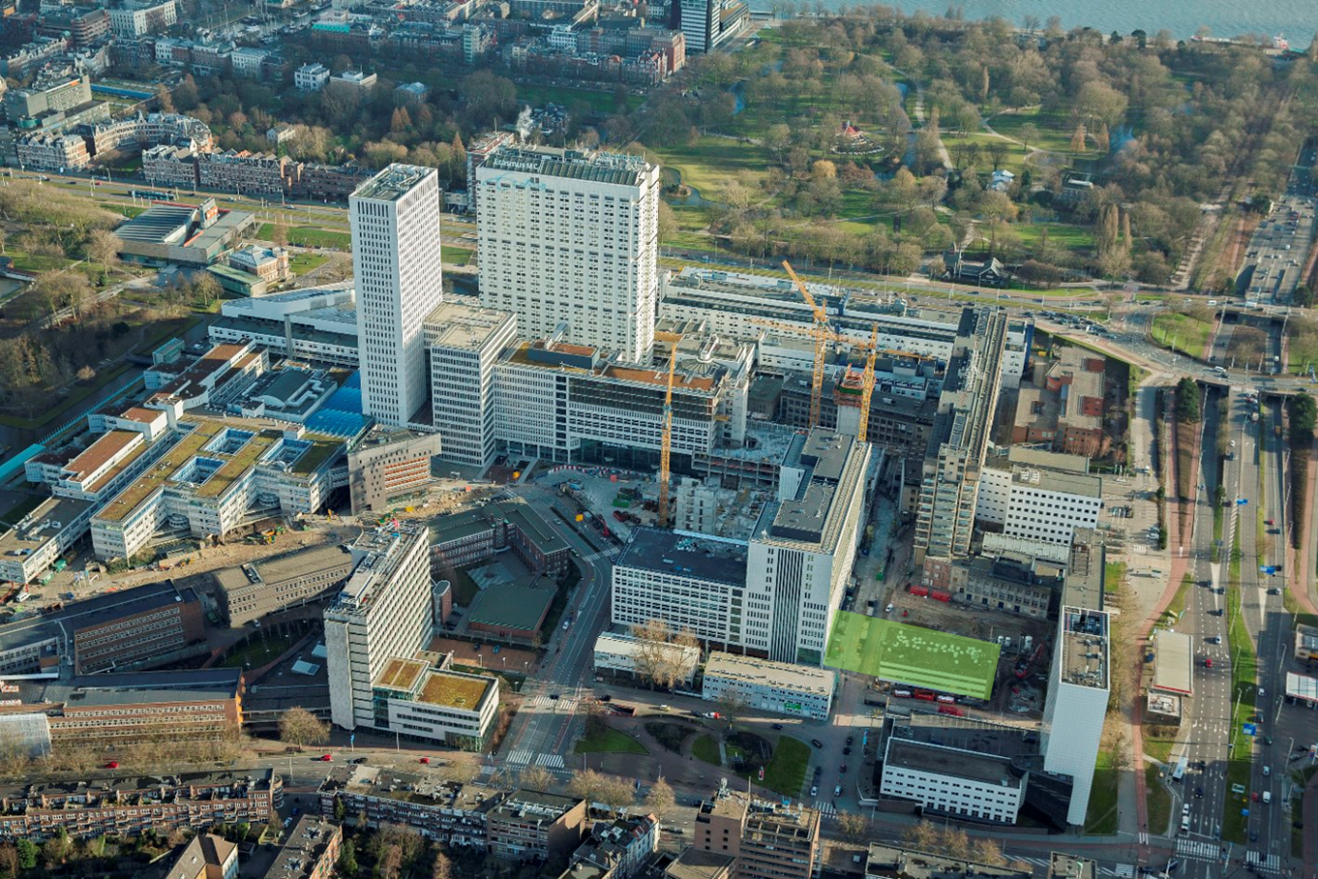
Alex Burdorf
Erasmus MC
Afdeling Maatschappelijke Gezondheidszorg
a.burdorf@erasmusmc.nl

